Slide 1
IGREJA EM ESTADO PERMANENTE DE MISSÃO
1ª URGÊNCIA

Slide 2
Projetos Aprovados e Acolhidos Nível Diocesano
Projeto 1: Incorporação das Novas Diretrizes ao Plano Diocesano de Pastoral
Projeto 2: Celebração do Ano Santo da Misericórdia
Projeto 3: Rota 300
Projeto 4: Ações para 2016

Slide 3
Projeto 1: Incorporação das Novas Diretrizes ao PDP
AS 5 URGÊNCIA DA AÇÃO EVANGELIZADORA
1: Igreja em estado permanente de missão
2: Igreja: casa de iniciação à vida cristã
3: Igreja: lugar de animação bíblica da vida e da pastoral
4: Igreja: comunidade de comunidades
5: Igreja: a serviço da vida plena para todos

Slide 4
O QUE SIGNIFICA: Igreja em estado permanente de missão?
A Igreja é missionária por natureza. Em toda a sua história, nunca deixou de ser missionária (DGAE 35).

Slide 5
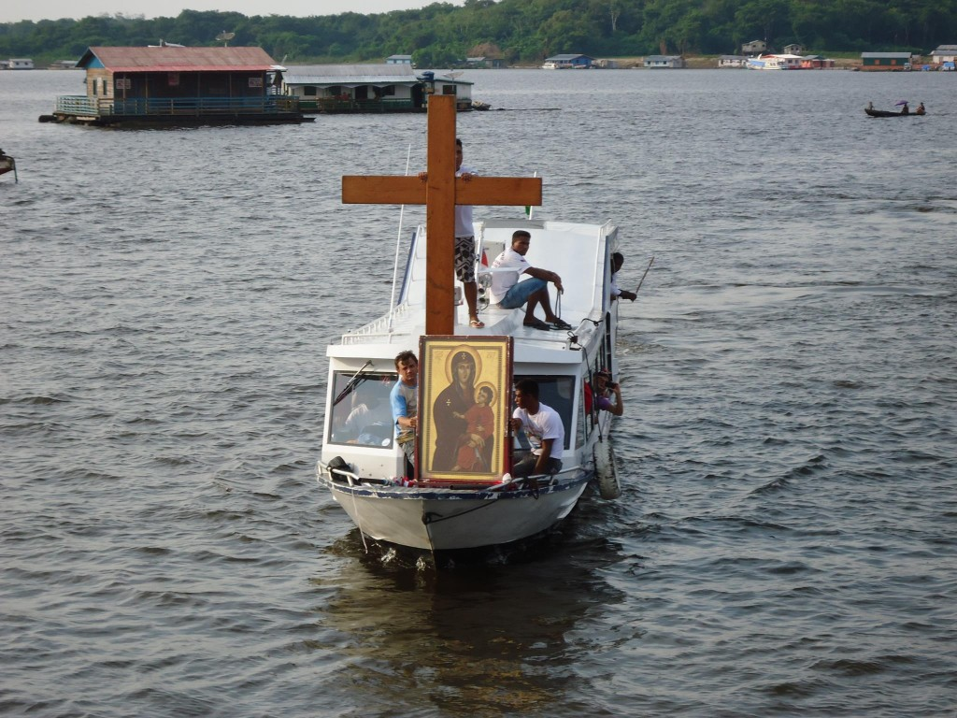
O que é urgente?
É a necessidade de anunciar o Evangelho com renovado ardor missionário, perante os graves problemas éticos e os desafios pastorais da realidade brasileira (DGAE 37).

Slide 6
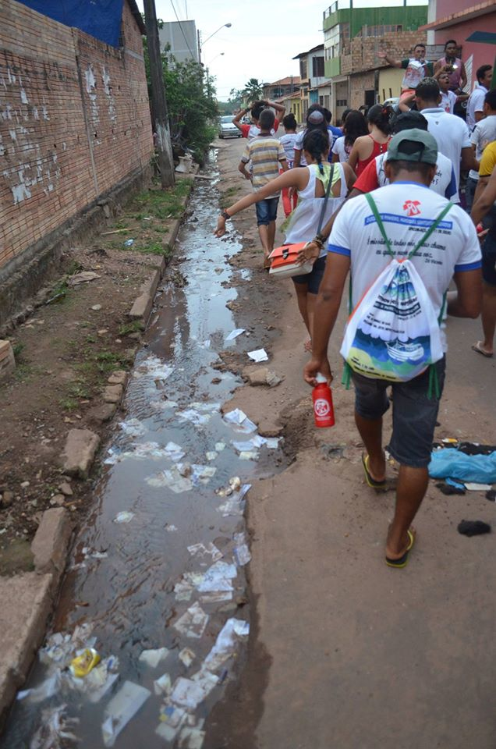
O que é urgente?
É a coragem de alcançar todas as “periferias” que precisam da luz do Evangelho, pois o distanciamento da vida em Jesus Cristo traz graves consequências para toda a humanidade como o desrespeito e destruição da vida (DGAE 36, 39).

Slide 7
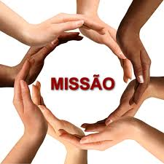
O que é urgente?
Pensar estruturas pastorais que favoreçam a missão e em impregnar todas as estruturas eclesiais da consciência missionária (DGAE 40).

Slide 8
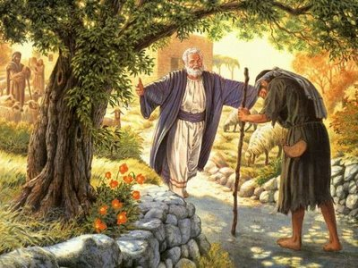
IGREJA – MISSIONÁRIA = IGREJA EM SAÍDA

Slide 9
Propostas de ação:
1ª - Articular o COMIDI:
O que é o COMIDI?
É uma Comissão que atua no nível diocesano e formado por um grupo de pessoas (ordenados, consagrados e leigos) que tem o compromisso de ajudar os cristãos a viver a dimensão missionária do seu batismo. Não é uma pastoral a mais e sim um meio para despertar o ardor missionário em todos os batizados que estão engajados nas pastorais, nos movimentos e organismos.

Slide 10
Porque estamos falando no COMIDI em nossa diocese?
COMIDI É UMA RESPOSTA A 1ª URGÊNCIA

Slide 11
QUAIS AS FINALIDADES DO COMIDI?
Articula a dimensão missionária na diocese e nas paróquias.
Mantém sempre viva a chama da missionariedade que desde o batismo foi infundida no coração de cada batizado.
Faz com que a dimensão missionária perpasse todas as pastorais, movimentos e grupos existentes na diocese.
Enriquece a vivência cristã com a espiritualidade missionária que motiva a fraternidade universal, desperta a dimensão profética da missão, o respeito às culturas, o diálogo ecumênico e interreligioso, o amor à ecologia.
Estabelece prioridades e linhas de ação que deverão nortear a animação missionária na diocese.

Slide 12
2ª - Construir um projeto de Igrejas Irmãs.
Paróquias irmãs;
Comunidades irmãs;
Com a participação dos padres;
Religiosos (as);
Leigos (casais, jovens);

Slide 13
Projeto em andamento:
Experiência missionária:
Quando? Entre os 08-19 de julho
Aonde? Na paróquia de Buritirama – Diocese da Brarra – Bahia
Com quem? Arquidiocese de Florianópolis (+-10 vagas)
Quem irá? Grupo da Paróquia N. Sra. Imaculada Conceição

Slide 14
3º - Construir um projeto diocesano de Santas Missões Populares
O que são as MP?
As Santas Missões Populares querem atualizar a missão de Jesus hoje, levando em consideração a realidade sociocultural local. São um tempo especial de testemunho e anúncio do Evangelho, feito por numerosos missionários vindos da própria comunidade.

Slide 15
Objetivos da SMP:
1. OBJETIVO PESSOAL - DAR SENTIDO VERDADEIRO À VIDA
Crescer cada vez mais no seguimento e no testemunho missionário de Jesus de Nazaré, nosso único Mestre e Senhor, à medida que valoriza tudo o que há de bom nas pessoas, para engajá-las nas comunidades eclesial e social, dando assim sentido verdadeiro à vida.
2. OBJETIVO ECLESIAL - PARÓQUIA, COMUNIDADE DE COMUNIDADES
Transformar cada paróquia em comunidades acolhedoras, missionárias, unidas, solidárias e participativas. Comunidades que estudem e encarnem o Evangelho, para redescobrir o sentido da vida, indo ao encontro dos afastados e dos necessitados.
3. OBJETIVO SOCIAL - VIDA E DIGNIDADE PARA TODOS
Continuar juntos na construção de uma sociedade justa e solidária, que denuncie a corrupção, a desonestidade e a idolatria do consumismo; cuide do planeta Terra, casa de todos, para que haja dignidade e vida em abundância

Slide 16
Outros projetos:
4º - Realizando formação específica sobre a missionariedade da Igreja;
5º - Imprimindo a marca de uma Igreja Missionária em todos os segmentos pastorais e escolas de formação nos diferentes níveis;
6º - Assumindo um projeto de Igrejas Irmãs “ad gentes”.

Slide 17
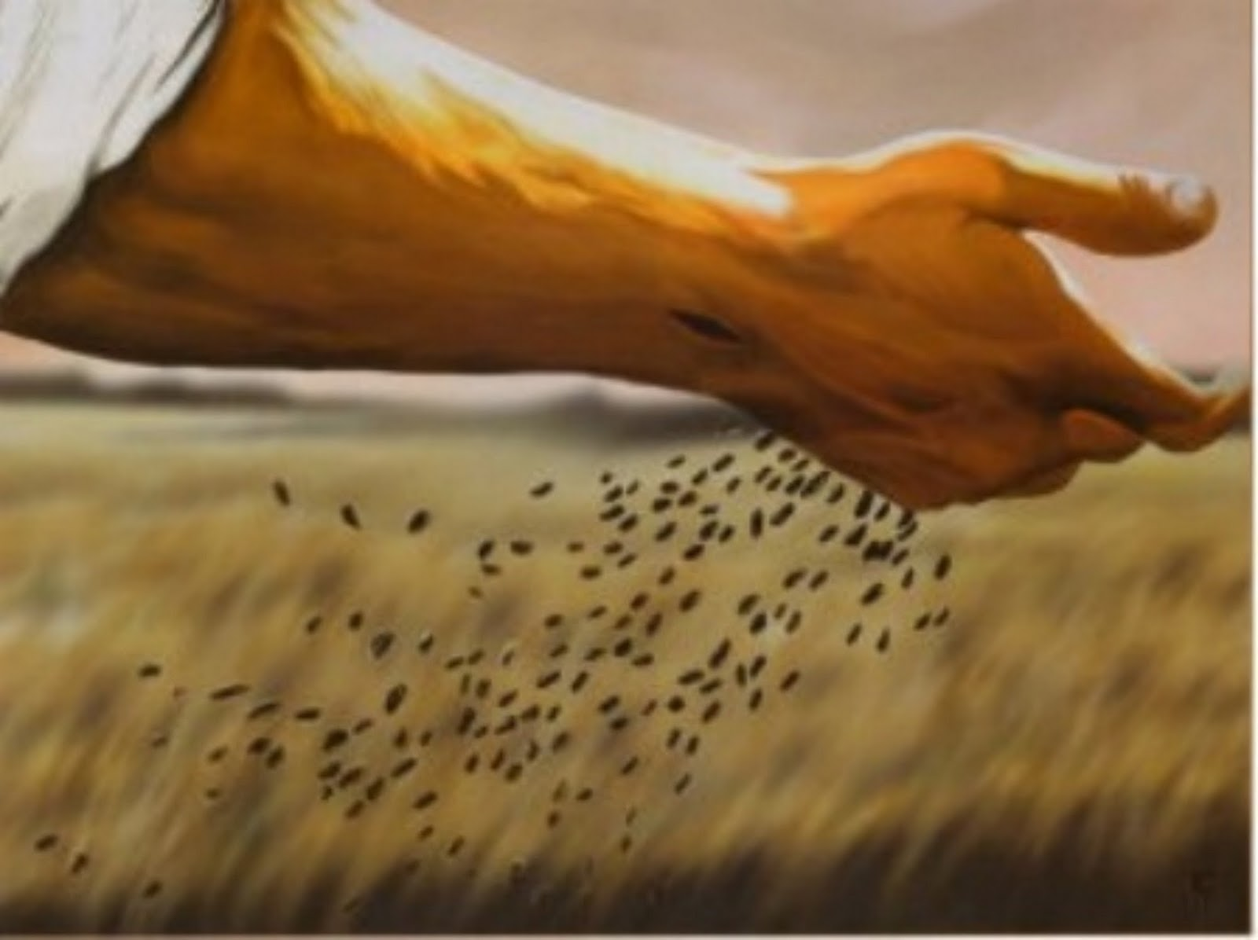
Quem quer fazer parte da Comissão?
1ª - Reunião
Dia: 29 de março
Local: Cúria
Horário: 19h30

